Slide 1

GitHub 开源之旅
第六季 how-to-markdown

Slide 2



GitHub 开源之旅第一季：启程
8 课时，3 小时 28 分钟
GitHub 开源之旅第二季：MarkDown
6 课时，2 小时 57 分钟

Slide 3


GitHub 开源之旅第三季：Git 进阶
20 课时，6 小时 27 分钟
GitHub 开源之旅第四季：Git 团队协作
8 课时，3 小时

Slide 4

课程系列
STEP 5
STEP 7
Stylish 网站换肤
GitBook
STEP 6
STEP 8
How-to-markdown
Jekyll 静态站
GitHub 开源社区之旅

Slide 5
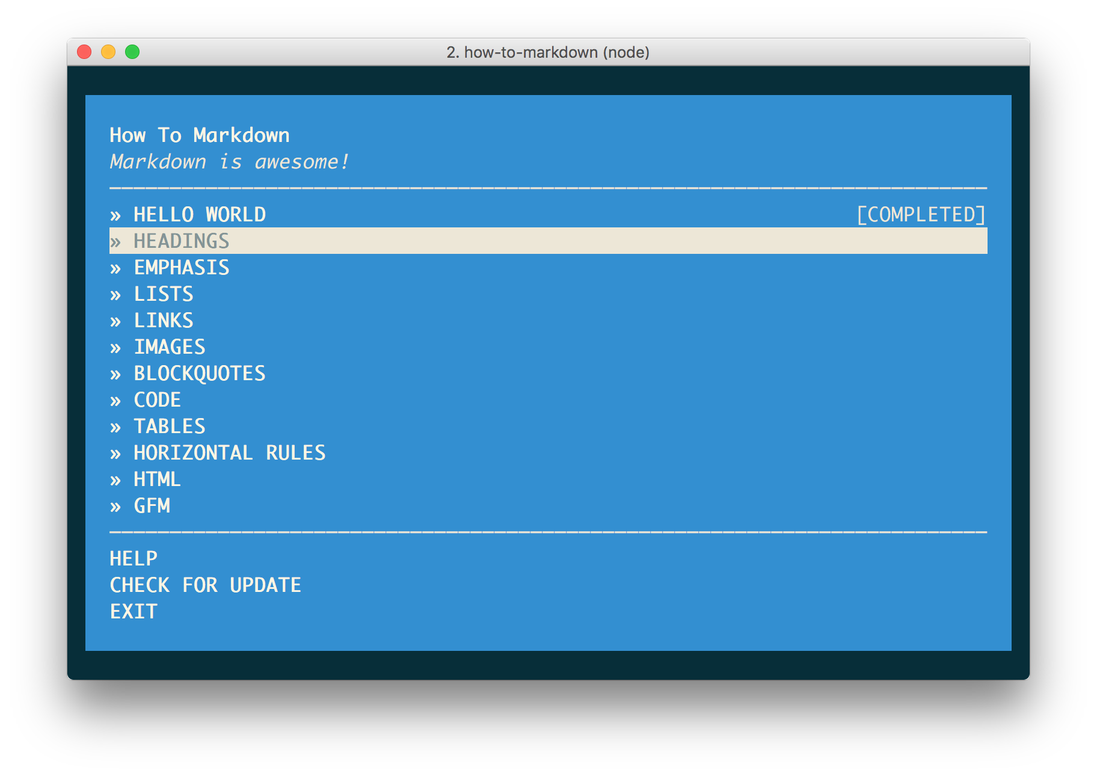

Slide 6
内容安排
01
02
课程说明
开源简介
03
04
项目简介
提出问题
05
06
基础技术
解决问题

Slide 7

课程资料
https://github.com/wangding/courses/tree/master/github

Slide 8
作业任务
了解 how-to-markdown
要求：
浏览 how-to-markdown 仓库；
浏览 workshopper 组织页面；
浏览 node school 网站；

Slide 9

开源项目简介

Slide 10

作业任务
开源项目简介
要求：
用思维导图整理自己平时使用的开源软件；
找到自己所用开源软件托管的仓库地址；
对自己所用开源软件进行分类；

Slide 11

HTM 项目介绍

Slide 12
作业任务
HTM 项目介绍
要求：
熟悉 how-to-markdown 功能；
将 how-to-markdown 通关；
分析 HTM 项目；

Slide 13

提出问题

Slide 14
作业任务
提出问题
要求：
查看 how-to-markdown 仓库；
HTM 代码结构和所用技术；
HTM 版本提交的历史记录；
HTM 项目参与者的信息；
HTM 项目作者信息；
HTM 项目的活跃度；

Slide 15

基础技术

Slide 16

作业任务
基础技术
要求：
上网了解 JavaScript；
上网了解 NodeJS；
上网了解 Travis CI；
了解 WorkShopper 类应用；

Slide 17

解决问题

Slide 18
作业任务
解决问题
要求：
在 workshopper 项目中找到未汉化项目；
自己感兴趣的项目；
完成该项目的安装和通关任务；
对该项目进行本地化；

Slide 19
GitHub 开源之旅
第七季 GitBook

